Slide 1
Демографический Кризис В Мире.
Жарова Виктория. Гр.13111

Slide 2
Определение
демография-наука о народонаселении, демографический кризис-это снижение количества населения, отрицательный его прирост (смертность выше рождаемости)

Slide 3
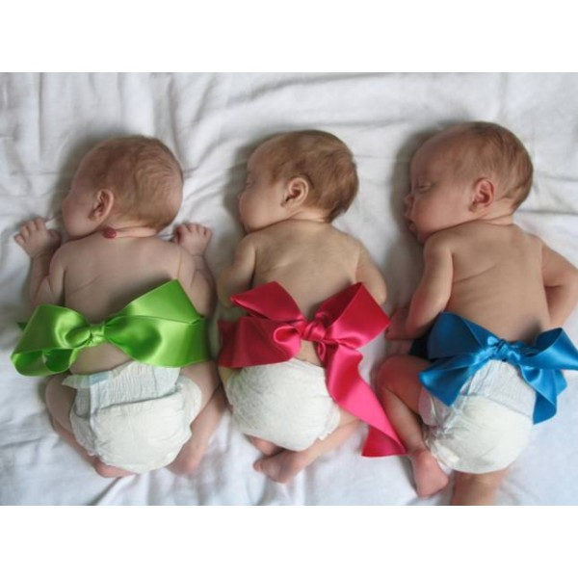

Slide 4
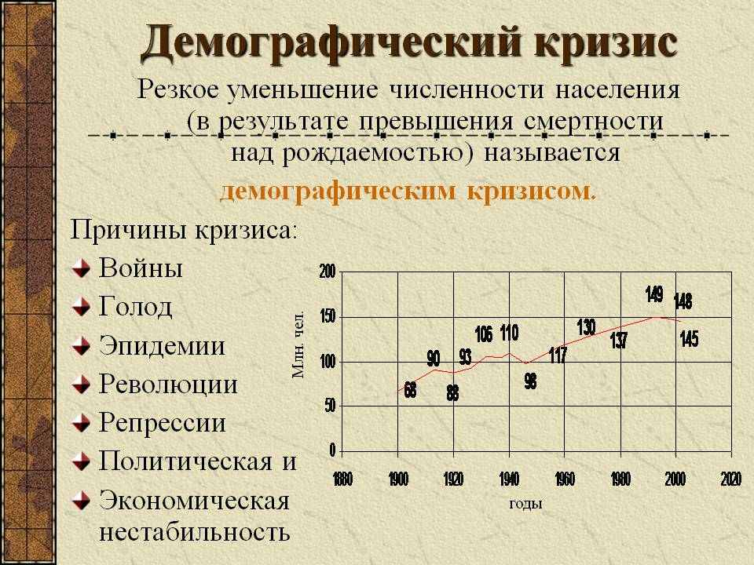

Slide 5
Сравнительно недавно, менее 100 лет назад, рождаемость в большинстве стран Европы, а также России была достаточно высокой. Европейский континент отличался уровнем развития экономики от других стран. Все это базировалось на росте численности населения примерно на 2-3% в год. Но современные условия жизни, изменения мышления и другие обстоятельства привели к тому, что во всем мире начался демографический кризис.

Slide 6
Это процесс, который требует решения на государственном уровне. Демографический кризис – это низкий прирост численности населения или его полное отсутствие. Это происходит в результате снижения показателя рождаемости и увеличения уровня смертности. Однако демографический кризис может означать не только снижение численности населения, но и его переизбыток. В современном мире в основном встречается проблема убыли населения.

Slide 7
В случае, когда уровень рождаемости падает в течение определенного времени и не превышает уровень смертности, возникает тенденция старения населения. То есть не происходит его воспроизводство. Количество женщин, которые находятся в детородном возрасте, снижается. В этой ситуации должны приниматься меры по повышению показателя среднего количества детей на одну женщину, которая находится в детородном возрасте. С давних времен возникали споры по поводу необходимости прироста населения. Некоторые ученые придерживаются мнения, что это недопустимо. Вследствие этого процесса происходит сильная миграция населения.

Slide 8
Последствия, которые имел демографический кризис, отразились на всем населении Европы и затронули бедных и богатых, развивающиеся и развитые страны. Причин для возникновения такой ситуации можно назвать несколько: Многие сходятся во мнении, что в этом виновата урбанизация населения. Общество с аграрным укладом превращается в более индустриальное. Люди, перебравшись в город, перестали рожать большое количество детей. Однако у этой теории есть и противники, которые приводят в пример Великобританию, Бразилию, Аргентину. Там, несмотря на более раннюю урбанизацию, прирост населения остался стабильным.

Slide 9
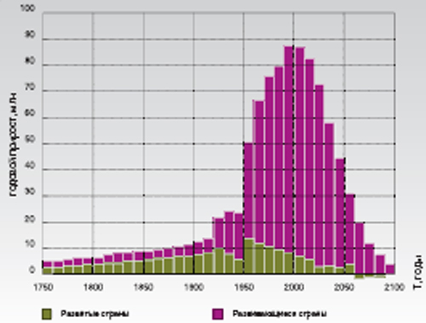
Мировой демографический переход 1750-2100 г г

Slide 10
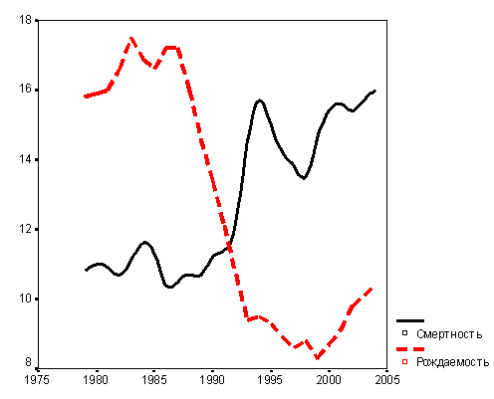
С 1975 по 2005 г г

Slide 11
Ни для кого не является секретом, что наша планета заселена не равномерно и более того, она уже перенаселена, в какой-то части планеты население превышает 16500 человек на км2 (к примеру, это Монако), а где—то совсем наоборот, население меньше, чем 8,31 человека на км2 (здесь ярким примером является Россия). Люди чаще селятся там, где преобладает теплый климат и подходящий рельеф местности для ведения хозяйства. Так было в древние времена, сейчас же обстановка изменилась. При помощи современных технологий люди стали заселять те уголки планеты, которые раньше для жизни были невозможны. Но все не так просто, как кажется на первый взгляд. Дело не только в климате и рельефе, многое зависит от экономического положения государства.

Slide 12
Существует у нас три типа государств (рассматриваем их по экономическому положению): это развитые, развивающиеся и государства с отсталой экономикой. Или еще их называют тремя эшелонами. Как распознать какое государство куда относится, сейчас поговорим. Начнем с развитого. Узнать его довольно просто. Самый верный признак – это маленькая рождаемость и большая смертность. То есть число умерших людей, превышает число рожденных. В таком государстве обычно высокий уровень ВВП на душу населения. ВВП – это валовой внутренний продукт, прошу не путать с ВНП (это валовой национальный продукт). ВВП – это экономический показатель, показывающий стоимость всех продуктов (товаров и услуг) произведенных внутри страны, т.е. заводы, фабрики, которые расположены именно на территории страны. А ВНП – это валовой национальный продукт, тоже показывает стоимость всех продуктов произведенных внутри страны, но еще учитываются заводы, фабрики, которые расположены за рубежом.

Slide 13
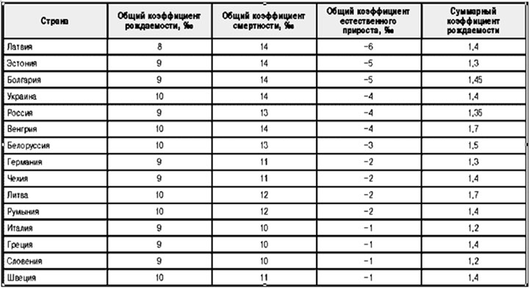

Slide 14
Обычно считаются эти показатели за определенный промежуток времени, чаще это год. А как же рассчитывается ВВП на душу населения? Очень просто: берется уровень ВВП и делится на число людей, которые проживают в стране. Вот мы и получаем приблизительный показатель жизни населения. Здесь высокий уровень смертности не потому, что низко развита медицина, нет, здесь она на высоком уровне. А потому, что для людей семья вышла на второстепенные позиции, главное – это карьера, устроиться в обществе. Отсюда люди меньше заключают браков и вывод: получаем низкую рождаемость. Так же они характеризуются тем, что большинство людей занято в сфере услуг.

Slide 15
Тип общества – постиндустриальный. На главные позиции выходят компьютерные, инновационные и иные технологии. Это основные признаки, которые отличают развитое государство, от всех остальных. Примером может послужить вся Европа (Франция, Великобритания, Германия и т.п.). Там везде наблюдается низкая рождаемость. Потом у нас идет страны с развивающейся экономикой. Они как бы догоняют развитые, «наступают им на пятки». Основные признаки – это аграрно-сырьевая направленность экономики, может быть колониальное или полуколониальное прошлое и низкое качество рабочей силы. Примером такого типа может быть – Россия (уровень ВВП - 15 100$). Дальше, следующий тип – страны с отсталой экономикой. Здесь уровень ВВП на душу населения очень низкий. К примеру, в Конго он составляет 300$, для сравнения уровень ВВП в развитых странах – в Лихтенштейне он равен 122 100$ (это по оценкам 2009 года). Разница просто колоссальная. Это нам говорит о том, что большинство людей живут за чертой бедности, отсюда делаем выводы, что медицина развито слабо, большинство людей безграмотны, уровень преступности велик, население голодает. Но для них семья является главной ценностью. Большинство традиций у них идет с древних времен (скажем, иметь много детей), отсюда перенаселенность многих регионов: это азиатский регион, многие регионы Африки.

Slide 16
А если дома нет способов кормить свою семью, тогда приходится отправляться в другие страны на заработки. Отсюда мы получаем огромный поток иммигрантов (это те, кто въезжают в страну). А переезжать они будут, разумеется, в развитые страны, т.к. там низкая рождаемость (а многие иммигрируют семьями), то потом мы получим уменьшение смертности. Казалось бы, хорошо, но так происходит не в одном регионе, а в десятках регионах. Впоследствии, у нас увеличивается число населения в мире. Но ресурсы, же не «резиновые», они рано или поздно кончатся (имеются в виду не только нефть газ, а также пищевые), что может угрожать мировому кризису. К примеру – голод

Slide 17
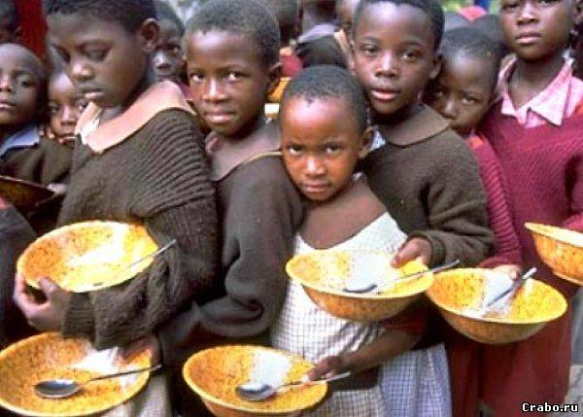

Slide 18
В итоге мы получаем высокоразвитую Европу, где население уменьшается. А беднейшие страны третьего мира (Азия, латинская Америка, Африка, Океания) – живут в нищете. При этом население в этих странах постоянно увеличивается. Некоторые страны стали принимать радикальные меры, к примеру, в Китае запрещено иметь больше, чем одного ребенка, но разве это правильная политика? При такой политике через десяток лет обстановка будет как в России. Или другой пример, в России, где численность населения постоянно уменьшается, ввели такую программу, что при рождении второго ребенка, семья получает 250.000 рублей. Но разве на всех денег хватит? На мой взгляд, нет. Ясно одно, что существующую обстановку нужно менять, в противном случае в скором времени будем есть насекомых.

